Slide 1
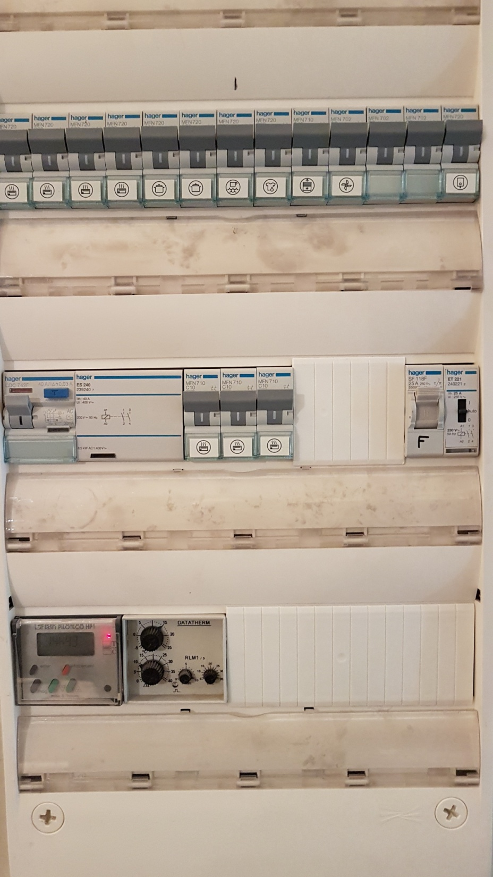
Protection
des 3 trames
Forçage dalle
Relais de
Commande
des trames
Régulateur
des trames
chauffe eau
Programmateur
des radiateurs

